Slide 1
网络管理理论与实践(混合式）复习课

Slide 2
考试重点——全书前面五章内容
第一章 网络管理概论
第二章 抽象无法表示ASN.1
第三章 管理信息库
第四章 简单网络管理协议
第五章 远程网络监控

Slide 3
第一章网络管理概述重点难点
网络管理的基本概念
  网络管理对网络正常运行的意义
  集中式和分布式的区别
  委托代理
  监视和控制
  五大功能
    可用行
    响应时间
    利用率
  RFC系列

Slide 4
第二章抽象语法表示ASN.1
ASN.1基本概念
  定义
  抽象数据类型
    标签的四种类型及其各种例子
    子类型
      产生子类型的6中方法
基本编码规则BER
  TLV结构
    标签的扩展
    长度的扩展
    例子
宏定义

Slide 5
第三章 管理信息库
SNMP的协议
  UDP协议的选择问题
  团体名的使用和优缺点
MIB结构
  层次树结构的作用
  MIB-2下层次的命名方式
  MIB的数据类型（计数器和计量器的区别）
  管理信息结构的定义，要会看得懂
标量对象和表对象
  如何访问标量对象和表对象
  词典顺序
MIB-2功能组

Slide 6
第四章 简单网络管理协议
SNMPv1v2v3的演变
SNMPv1
  支持的操作和PDU格式
  报文发送应答序列
  检索简单和表对象
  表的更新和删除
  轮询的计算
  局限性
SNMPv2
  AUGMENTS子句
  表的生成和删除
  通知和信息模块
  PDU格式
  检索对象
  管理站之间通信
SNMPv3
  管理框架
  引擎和应用程序
  基于用户的安全模型
    威胁防护

Slide 7
第五章 远程网络监视
RMON的基本概念
  表管理原理
    表结构
    控制表和数据表
多管理站的访问
RMON MIB
  连带关系
  各组的常识
    子网利用率计算
    报警组的报警机制
RMON2的组成
  扩充协议
  增加功能
    外部对象索引
    时间过滤器索引
RMON2的应用
  协议标识和协议参数

Slide 8
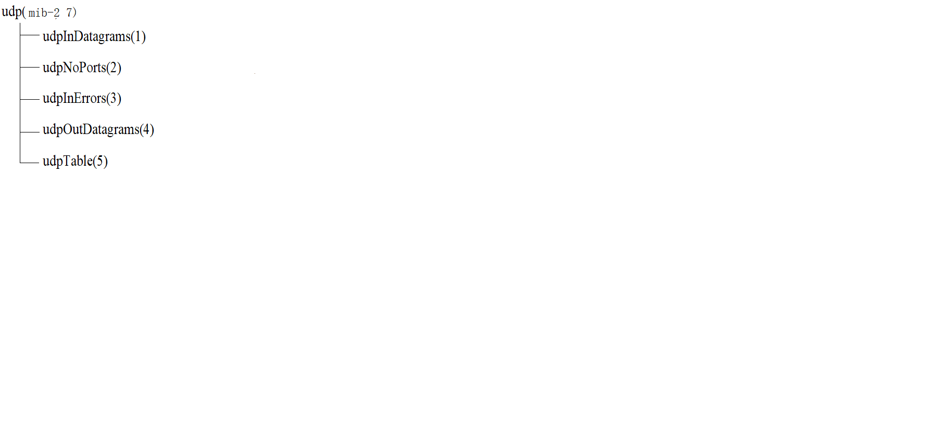
例题1
100
1
2
请使用SNMPv1的操作访问
某个代理中UDP组中的
udpInErrors对象进行访问
并给出正确的回复。
答：GetRequest(udp.udpInErrors.0/1.3.6.1.2.1.7.3.0)
GetResponse（udp.udpInErrors.0/1.3.6.1.2.1.7.3.0=2）
或者GetNextRequest(udp.udpInErrors/1.3.6.1.2.1.7.3)
20
图1 检索简单对象例

Slide 9
例题2
Ifindex | IpNetToMediaNetAddress | IpNetToMediaPhysAaddress | IpNetToMediaType
1 | 9.2.3.4 | 000010543210 | dynamic
1 | 10.0.0.51 | 000010012345 | static
2 | 10.0.0.15 | 000010987654 | dynamic
（1）使用单条查询语句对第一行后两列进行检索；
（2）将列对象ipNetToMediaType的第二行的值改为dynamic；
（3）使用单条查询语句请求获取当前表格的后两列三行数据和系统的sysUpTime值；

